Slide 1

Term Project Final
201631513 Hwang ByungHoon
201635825 Oh SeongWon
201635841 Lee ChaeHyeon
201835437 Kim JinKyung

Slide 2
INDEX
01
Concept of project
02
Dataset description
03
Data Preprocessing
04
Training & Evaluation
05
Conclusion

Slide 3

Concept of project
Term Project Final
In Classification
OR
The classification goal is to predict if the client
will subscribe a term deposit
Notes:
저희 3조의 classification의 주제는 고객의 직업, 대출금 여부, 나이와 같은 여러 정보를 이용하여 고객이 정기예금을 들을지에 대한 여부를 결정하는 것입니다.

Slide 4
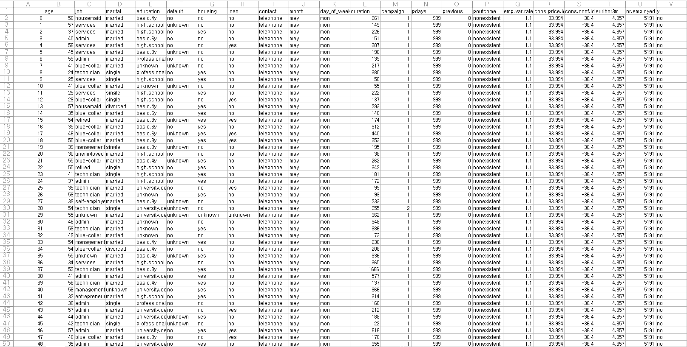
Dataset description
Term Project Final
In Classification
File
bank-additional-full.csv
Size
21 Columns,
41188 Rows
Dataset Link
https://www.kaggle.com/henriqueyamahata/bank-marketing?select=bank-additional-full.csv
Notes:
저희 3조의 classification dataset은 21개의 columns과 41188개의 row로 이루어져 있습니다

Slide 5
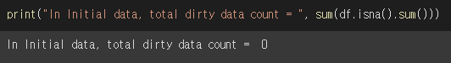
Dataset
Term Project Final
In Classification
Numeric
Categorical
Age
Duration
Campaign
Pdays
Previous
emp.var.rate
cons.price.idx
cons.conf.idx
euribor3m
nr.employed
Loan
Contact
month
day_of_week:
Poutcome
Y (target)
Job
Marital
Education
Default
Housing
“There is no null value in the data”
Notes:
데이터셋은 10개의 NUMERIC 값과 11개의 CATEGORICAL 데이터가 적절히 섞여 있으며
Target값인 Y값 은 카테고리 데이터에 속해있으며, 바이너리 값을 가지고 있습니다.
또한 전체 데이터에 null값은 없습니다.

Slide 6
Dataset
Term Project Final
In Classification: Data selection
Numeric
Categorical
Age
Duration
Campaign
Pdays
Previous
emp.var.rate
cons.price.idx
cons.conf.idx
euribor3m
nr.employed
Loan
Contact
month
day_of_week:
Poutcome
Y (target)
Job
Marital
Education
Default
Housing
We chose “12 features”

Slide 7
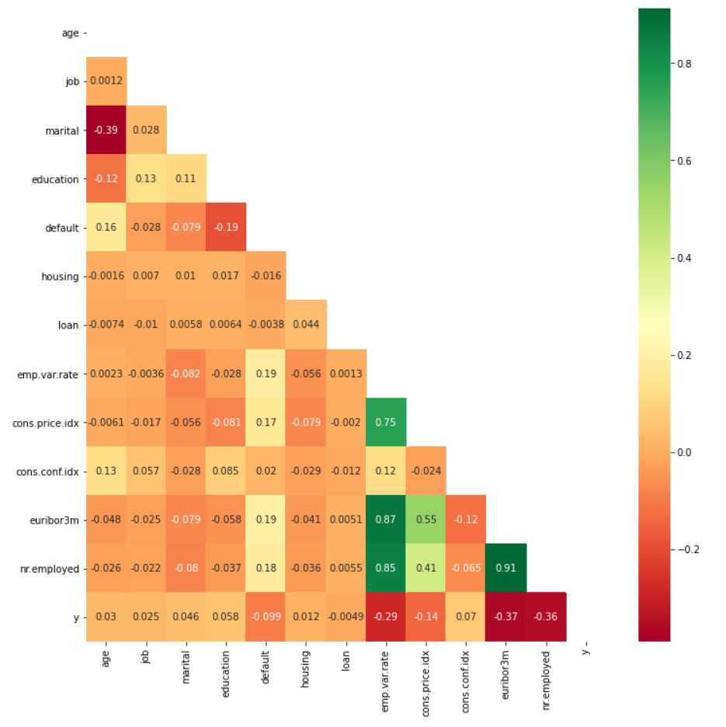
Dataset
Term Project Final
In Classification : Correlation heatmap

Slide 8
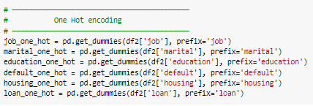
Data Preprocessing
Term Project Final
In Classification
Apply One Hot Encoding to Categorical data
Rows: 41188, Columns: 13
→ Rows: 41188, Columns: 40

Slide 9
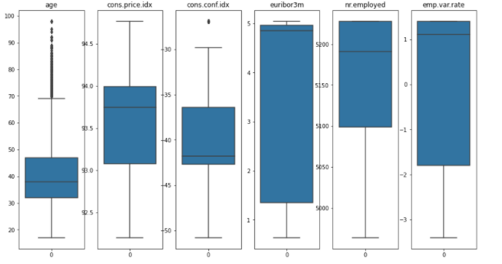
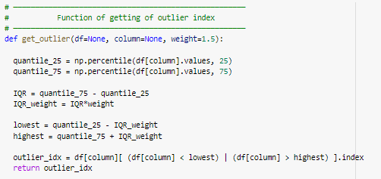
Data Preprocessing
Term Project Final
In Classification : Data Inspection & Outlier detection
Notes:
전체 데이터들을 오름차순으로 정렬하고, 정확히 4등분(25%, 50%, 75%, 100%)으로 나눕니다.
여기서 75% 지점의 값과 25% 지점의 값의 차이를 IQR이라고 합니다!!
이 IQR에 1.5를 곱해서 75% 지점의 값에 더하면 최댓값, 25% 지점의 값에서 빼면 최솟값으로 결정합니다.
이 때, 결정된 최댓값보다 크거나 최솟값보다 작은 값을 이상치 라고 간주합니다.

Slide 10
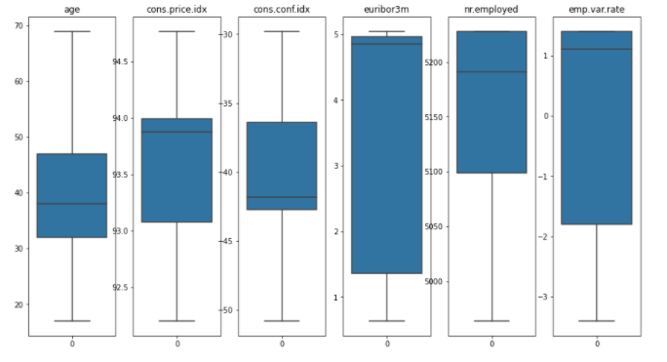
Data Preprocessing
Term Project Final
In Classification : Data Inspection & Outlier detection

Slide 11
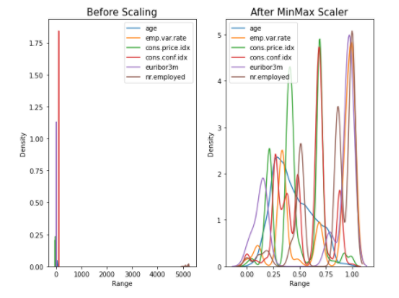
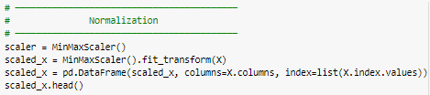
Data Preprocessing
Term Project Final
- Feature Scaling
min-max Scaler
In Classification : Data Preparation

Slide 12
Training & Evaluation
Term Project Final
In Classification
Model
Evaluation Method
Decision Tree
Logistic Regression
SVM
KNN
Gradient Boosting
Accuracy
Mean Square Error
F1 Score
Precision
Recall
Notes:
정확도는 가장 직관적으로 모델의 성능을 나타낼 수 있는 평가 지표입니다. 하지만, 여기서 고려해야하는 것이 있습니다. 바로 domain의 편중(bias)입니다. 만약 우리가 예측하고자 하는 한달 동안이 특정 기후에 부합하여 비오는 날이 흔치 않다고 생각해보죠. 이 경우에는 해당 data의 domain이 불균형하게되므로 맑은 것을 예측하는 성능은 높지만, 비가 오는 것을 예측하는 성능은 매우 낮을 수 밖에 없습니다. 따라서 이를 보완할 지표가 필요합니다.

Slide 13
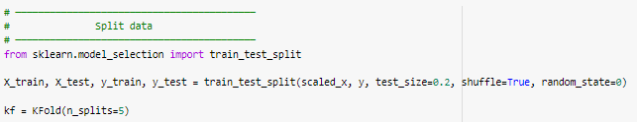
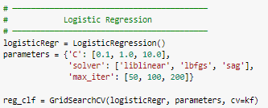
Training & Evaluation
Term Project Final
In Classification
Training Setting
Training data and test data were divided into 20% ratios
The optimal parameters were found using GridSearchCV

Slide 14
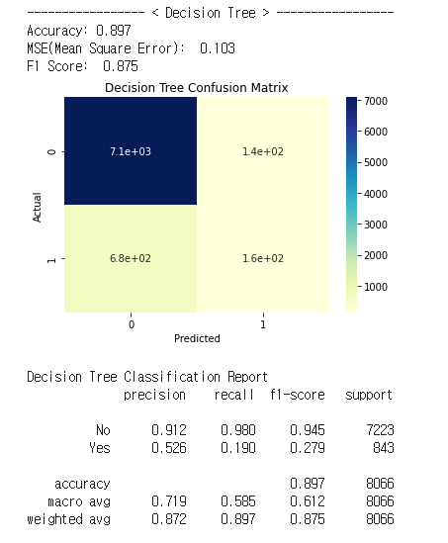
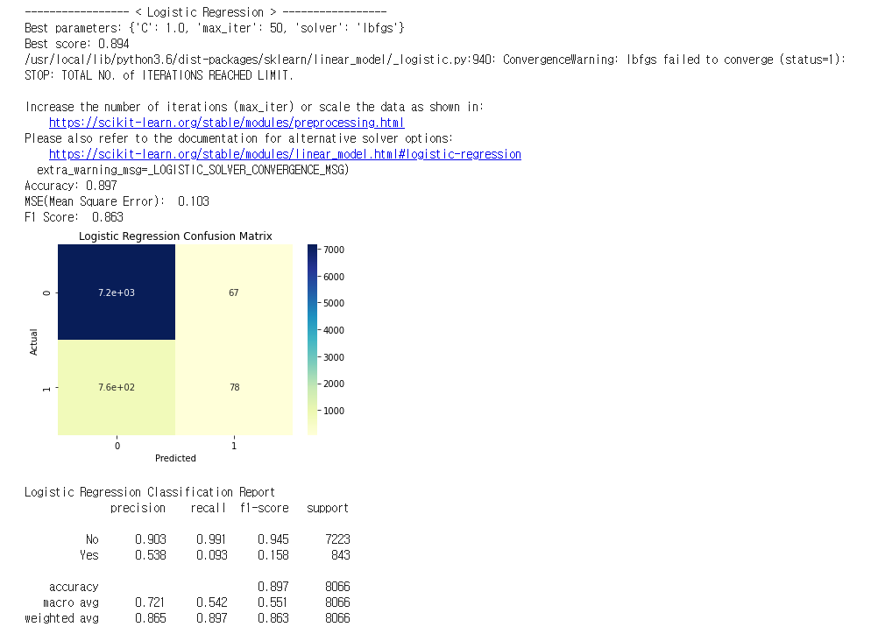
Training & Evaluation
Term Project Final
In Classification
Decision Tree
Logistic Regression classification

Slide 15
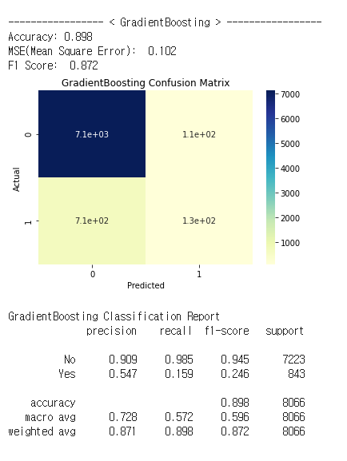
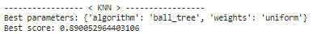
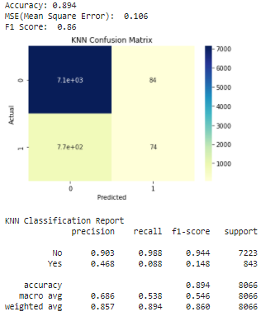
Training & Evaluation
Term Project Final
In Classification
Gradient Boosting
KNN

Slide 16
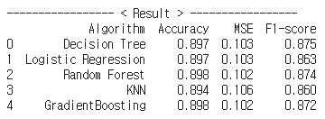
Training & Evaluation
Term Project Final
In Classification
Final result

Slide 17
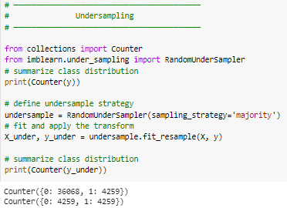
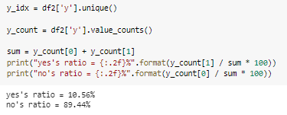
Training & Evaluation
Term Project Final
In Classification
Evaluation analysis
There is a difference in the ratio of target data

Slide 18
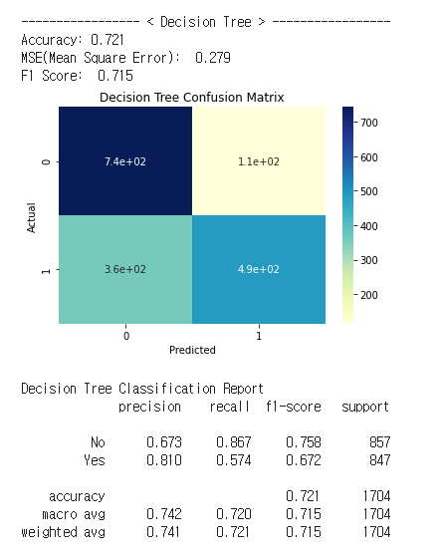
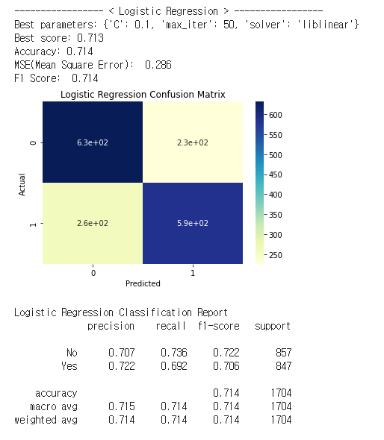
Training & Evaluation
Term Project Final
In Classification
Decision Tree
Logistic Regression

Slide 19
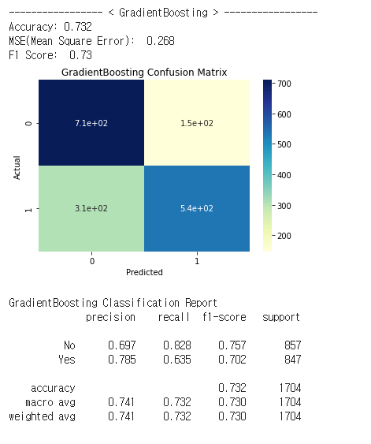
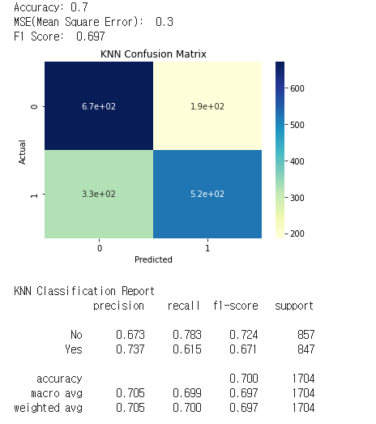
Training & Evaluation
Term Project Final
In Classification
Gradient Boosting
KNN

Slide 20
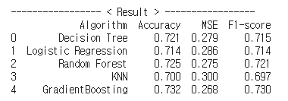
Training & Evaluation
Term Project Final
In Classification
Final result

Slide 21
Conclusion
Term Project Final
In Classification
DON’T BE FOOLED
by the evaluation method of accuracy
Various evaluation methods should be analyzed. The proportion of the Label in the data should be considered.
Notes:
평가지표에 속지말자
모델을 적용하고자 하는 시나리오에 따라 다양한 평가지표 분석해야 하며
더 나아가 데이터의 label 의 비율 또한 매우 중요하다는 insight를 얻을 수 있었다.
하지만 알고리즘의 성능을 어느 한 값으로만 표현하고 평가하는 것은 올바른 방법이 아니다. 왜냐하면 알고리즘의 recall과 precision은 알고리즘의 파라미터 조절에 따라 유동적으로 변하는 값이기 때문에 어느 한 값으로는 알고리즘 전체의 성능을 제대로 표현할 수 없기 때문이다.
일반적으로 알고리즘의 검출율(recall)과 정확도(precision)는 서로 반비례 관계를 가진다

Slide 22
Clustering
Term Project Final

Slide 23

Concept of project
Term Project Final
In Clustering
The clustering goal is to cluster the relationship between income groups and population growth
Notes:
소득그룹과 인구증가율의 관계를 클러스터링 하는 것이다.

Slide 24
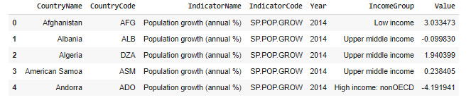
Dataset
Term Project Final
In Clustering
Indicators.csv → Country code & 2014 Population growth
Country.csv → Country code & InComeGroup
Shape
214 (Number of country) * 7

Slide 25
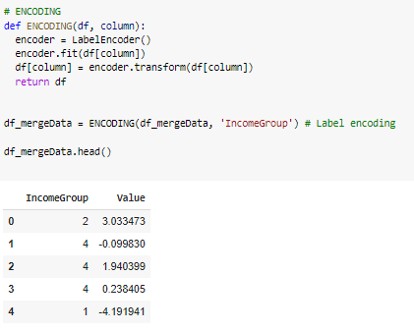
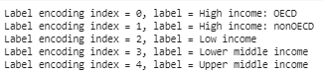
Data Preprocessing
Term Project Final
In Clustering
Apply Label Encoding to Categorical data

Slide 26
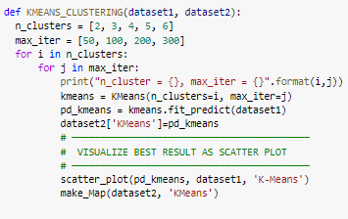
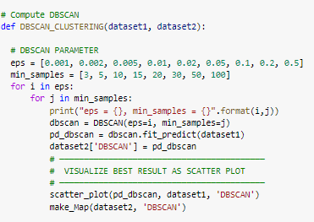
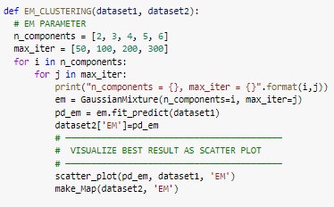
Training
Term Project Final
In Clustering
Use 3 Machine Learning Algorithms
K Means, DBSCAN, EM

Slide 27
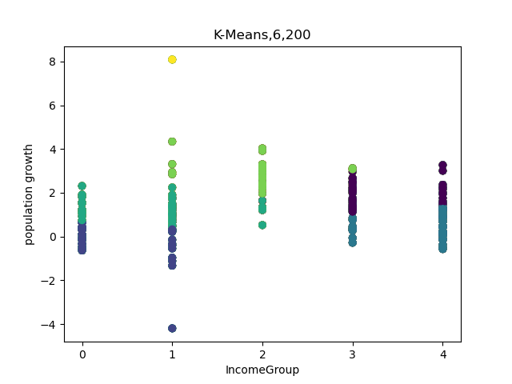
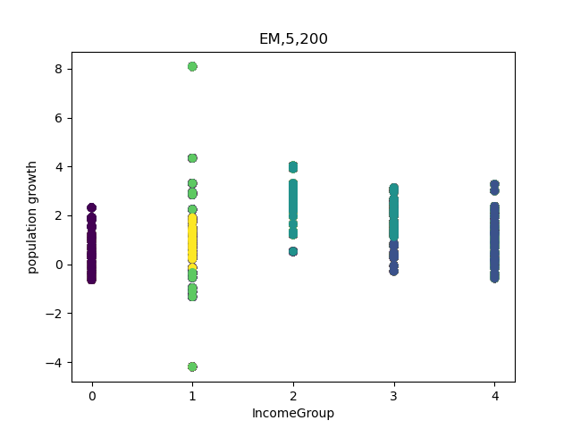
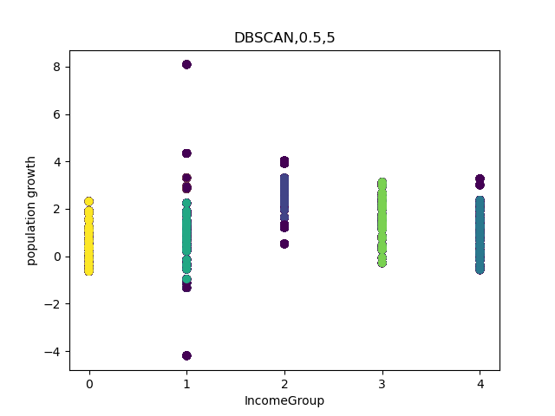
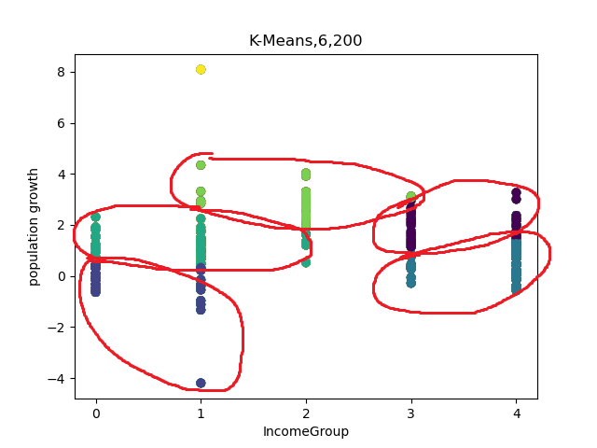
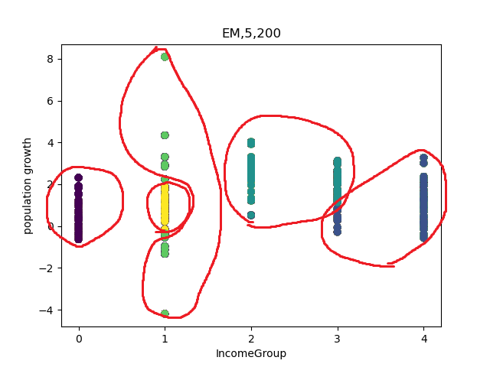
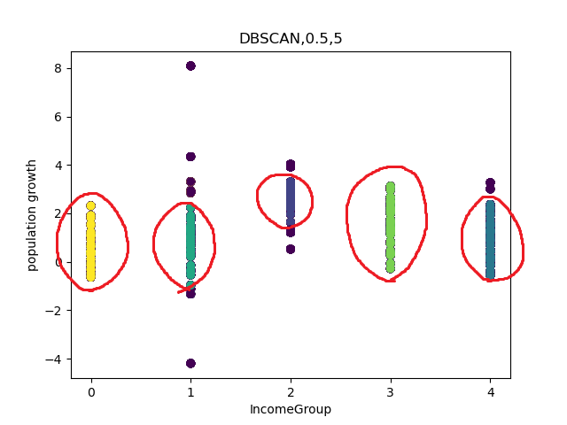
Result
Term Project Final
In Clustering
K-Means
EM
DBSCAN
Notes:
기준을 x축은 소득차이, y축은 인구증가율로 하여 3가지 클러스터링 알고리즘을 한 후 각 알고리즘별 잘된 케이스 1개씩…,,,,
Kmean이 소득그룹과 인구증가율 두가지를 고려하여 그룹핑이 가장 잘되었다.
DBSCAN은 소득그룹 차이로만 그룹핑 되었고, EM은 DBSCAN보단 인구증가율의 영향이 있다.

Slide 28
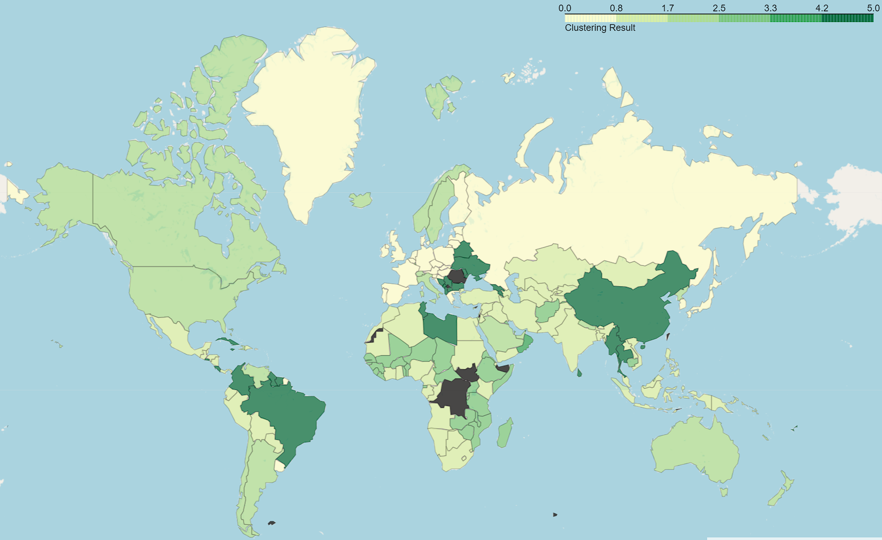
Conclusion
Term Project Final
In Clustering
2
1
2
3
4
1
3
4
3
2
Notes:
클러스터링이 가장 잘 된 알고리즘과 파라미터를 이용한 결과를 바탕으로 지도에 맵핑한 결과…
밝은색 순서…
1.서유럽, 동아시아 – 소득 상위, 인구증가율 거의 0%대…
2.미국, 스웨덴, 아르헨티나 호주, 사우디아라미아, 노르웨이….. 고소득, 서유럽 동아시아 (1번)보다 약간 증가율높음
3. 아프카니스탄, 소말리아, 에티오피아, 말리, 니제르,,,, 소득 하위, 인구증가율 최소 2퍼이상
4.동유럽일부와 서아시아, 중국, 브라질… 소득 중상위에서 중하위, 인구증가율 -1~1%
결론---------------
인구증가율에는 출산, 사망 및 순 이주 정보 등이 포함되어있다. 그렇기 때문에 이분법으로 확정을 지을 수 없지만
대부분의 고소득 국가는 인구증가율이 낮고, 저소득 국가는 인구증가율이 높은 편인 것을 알 수있다.

Slide 29
Thank You
Term Project Proposal

